Slide 1
딥러닝 기반 드론 원격센싱에서 에너지 소모
최소화를 위한 연산 오프로딩
Computation Offloading for Minimizing Energy Consumption in Deep Learning based Drone Remote Sensing
김선민, 장두혁, 최현웅
이정수, 허준영
The Korean Institute of Information Scientists and Engineers - 2020

Slide 2
1. 연구 배경 및 진행 방법
2. 딥러닝 연산 소모 에너지 측정
2.1 전력 소모 측정 장비
2.2 측정 대상 저전력 컴퓨팅 디바이스
2.3 딥러닝 모델 설계
2.4 측정 결과
3. 네트워크 환경에서의 소모 에너지 측정
4. 에너지 소모 최적점 추출
4.1 레이어별 Output Data 크기
4.2 레이어별 소모 에너지량 비교
4.3 오프로딩 최적점 추출
5. 결론
INDEX
The Korean Institute of Information Scientists and Engineers - 2020

Slide 3

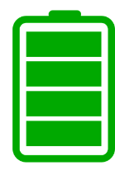

연구 배경 및 진행 방법
01
연구 배경
02
드론은 다양한 산업에서 널리 활용되고 있으며, 또한 딥러닝과 접목 시켜 사용하게 되면서,
수집하는 데이터의 규모가 커짐과 동시에 드론에서 소모하는 에너지가 더욱 커지는 추세
영상 데이터를 얻거나, 처리하는 과정에서 드론이 과도한 에너지를 소모하지 않도록
좀 더 효율적으로 드론을 운용하기 위한 Computation Offloading 기법이 필요
03
04
05
Computation Offloading : 과도한 연산을 외부 플랫폼으로 전송함으로써, 제한된 성능을 극복하는 기법

Slide 4
연구 배경 및 진행 방법
01
연구 진행 방법
02
1. 여러 저전력 컴퓨팅 디바이스에 딥러닝 모델을 탑재하여, 특정 레이어까지의 추론 시
연산간 소모 에너지 및 실행시간을 파악
2. 특정 네트워크 환경에서 데이터 전송 간 소모 에너지 및 실행시간을 파악
3. 최종적으로, 1.과 2.의 결과를 합쳐 가장 효율적인 에너지 소모 최적점을 계산
03
04
05

Slide 5
딥러닝 연산 소모 에너지 측정
01
2.1 전력 소모 측정 장비
02
컴퓨팅 디바이스에 탑재된 모델 추론 시, 소모되는 에너지량을 파악하기 위한 측정 장비
프로그램 실행 간 측정 장비를 이용하여 소모 전력량을 계산하였음
02
03
04
05
System | Monsoon Power Monitor AAA10F |  | UM25C
Voltage range | Main Channel | 0.8V ~13.5V | 4-24V
 | USB Channel | 2.1V ~ 5.4V
Monsoon Power Monitor AAA10F는 초당 최대 5000번의 측정이 가능하고,
UM25C는 초당 1번의 측정이 가능함

Slide 6
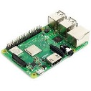
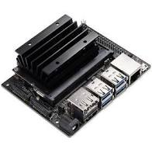

딥러닝 연산 소모 에너지 측정
01
2.2 측정 대상 저전력 컴퓨팅 디바이스
02
대상 디바이스 : Raspberry Pi 3 B+, NVIDIA Jetson Nano, Google Coral USB Accelerator
02
03
System | Raspberry Pi 3 B+ | NVIDIA Jetson Nano | Coral USB Accelerator
CPU | 1.4-GHz Quad Core Broadcam BCM 2837B0 (Cortex A53) | (AI Accelerator)
 |  | 128 Cuda Cores | Google Edge TPU coprocessor
Memory | 1GB LPDDR2 SDRAM | 4GB LPDDR4 | (Connector) USB Type-C
GPU | 400 MHz VideoCore IV | 128-Core Nvidia Maxwell | (Dimensions) 65 x 30 (mm)
04
05
Raspberry Pi 3 B+ : 기본적으로 탑재된 CPU를 이용하여 추론 시 소모 에너지 측정
Jetson Nano : 탑재된 GPU(128-Core NVIDIA Maxwell)를 이용하여 추론 시 소모 에너지 측정
Coral USB Accelerator : Raspberry Pi 3 B+에 Coral USB를 장착하여, 추론 시 소모 에너지 측정
Jetson Nano 및 Coral USB의 경우에는 AI를 이용한 작업을 가속화하도록 설계된 특수 하드웨어 가속기

Slide 7
딥러닝 연산 소모 에너지 측정
01
2.3 딥러닝 모델 설계
Convolution Neural Network 기반의 VGG16 유사 모델을 설계하였음
각 레이어별로 모델을 분할하여 저장
또한, 소모 에너지 측정이 목적이므로, 정확도 등의 평가 요소는 고려하지 않음
02
02
03
04
05
ConvNet Configuration
17 weight layers
Input (112 x 112 RGB image)
Conv3-64 Conv3-64 | Conv3-256 Conv3-256 Conv3-256 | FC-4096
Maxpool | Maxpool | FC-2048
Conv3-128 Conv3-128 | Conv3-512 Conv3-512 Conv3-512 | FC-2
Maxpool | Maxpool

Slide 8
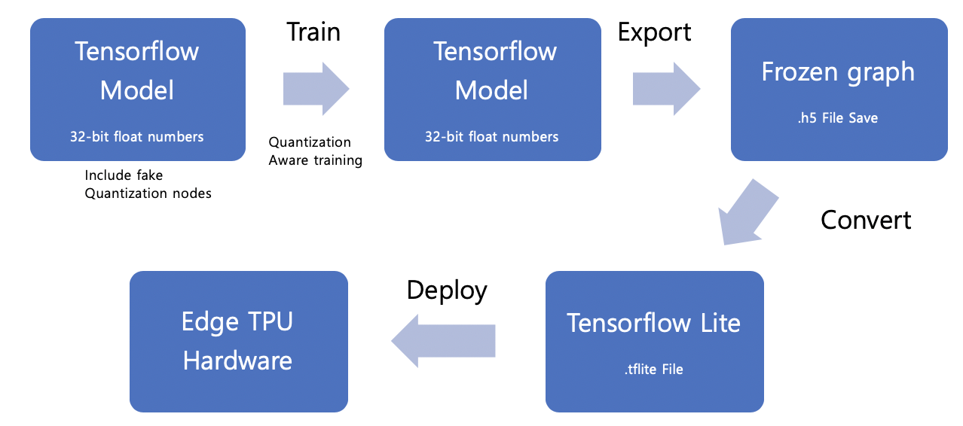
딥러닝 연산 소모 에너지 측정
01
2.3 딥러닝 모델 설계
1) Raspberry Pi 3 B+ & NVIDIA Jatson Nano
02
02
일반적인 32-Bit Float Model를 사용
03
04
2) Coral USB Accelerator
05
기기 특성 상 양자화(Quantized)의 변환 과정을 거쳐 8-Bit Integer Model를 사용

Slide 9
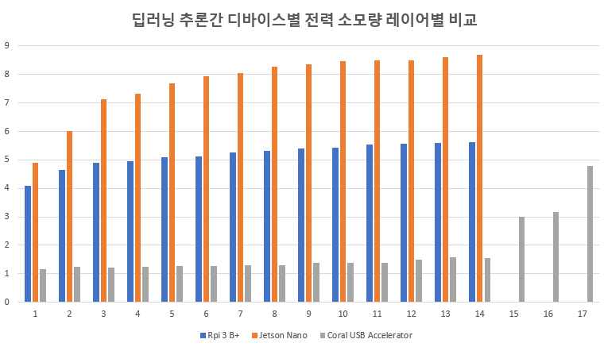
딥러닝 연산 소모 에너지 측정
01
2.4 측정 결과
50 x 112 x 112 x 3의 Shape를 갖는 Input Data를 반복적으로 한 장씩 추론하여, 한 장에 대한
에너지 소모량 및 추론 시간의 평균 값을 산출
02
02
03
04
1) 딥러닝 추론간 디바이스별 전력 소모량 레이어별 비교
05
 |  | 소모전력(W)
 | 17 layers | Rpi 3 B+ | Jetson Nano | Coral USB Accelerator
1 | Conv3-64 | 4.084 | 4.896 | 1.1459
2 | Conv3-64 | 4.644 | 6.027 | 1.2464
3 | Maxpool | 4.887 | 7.133 | 1.2272
4 | Conv3-128 | 4.943 | 7.316 | 1.2356
5 | Conv3-128 | 5.098 | 7.675 | 1.2599
6 | Maxpool | 5.111 | 7.929 | 1.2619
7 | Conv3-256 | 5.262 | 8.047 | 1.3008
8 | Conv3-256 | 5.312 | 8.283 | 1.3121
9 | Conv3-256 | 5.412 | 8.368 | 1.3715
10 | Maxpool | 5.432 | 8.474 | 1.3787
11 | Conv3-512 | 5.553 | 8.502 | 1.3879
12 | Conv3-512 | 5.572 | 8.504 | 1.4902
13 | Conv3-512 | 5.607 | 8.612 | 1.5737
14 | Maxpool | 5.625 | 8.682 | 1.5632
15 | FC-4096 | M.S | M.S | 3.0036
16 | FC-2048 | M.S | M.S | 3.1770
17 | FC-2 | M.S | M.S | 4.7831
최적 디바이스
중간 디바이스
최악 디바이스
! M.S는 메모리 부족으로 실행할 수 없는 것을 뜻함

Slide 10
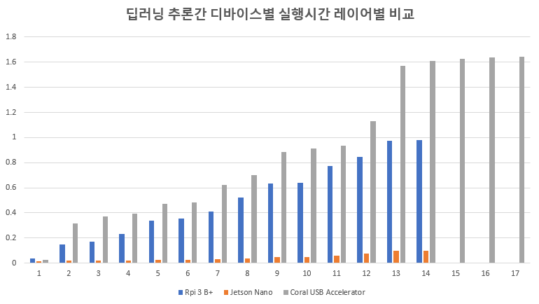
딥러닝 연산 소모 에너지 측정
01
2.4 측정 결과
2) 딥러닝 추론간 디바이스별 실행시간 레이어별 비교
02
02
03
 |  | 실행시간 (Sec)
 | 17 layers | Rpi 3 B+ | Jetson Nano | Coral USB Accelerator
1 | Conv3-64 | 0.0377 | 0.017 | 0.027
2 | Conv3-64 | 0.1466 | 0.019 | 0.314
3 | Maxpool | 0.1707 | 0.02 | 0.370
4 | Conv3-128 | 0.2331 | 0.021 | 0.394
5 | Conv3-128 | 0.3362 | 0.025 | 0.473
6 | Maxpool | 0.3533 | 0.027 | 0.481
7 | Conv3-256 | 0.4122 | 0.032 | 0.625
8 | Conv3-256 | 0.5199 | 0.038 | 0.702
9 | Conv3-256 | 0.6321 | 0.046 | 0.887
10 | Maxpool | 0.6396 | 0.046 | 0.911
11 | Conv3-512 | 0.7743 | 0.057 | 0.935
12 | Conv3-512 | 0.8442 | 0.077 | 1.130
13 | Conv3-512 | 0.9713 | 0.096 | 1.573
14 | Maxpool | 0.9778 | 0.096 | 1.612
15 | FC-4096 | M.S | M.S | 1.628
16 | FC-2048 | M.S | M.S | 1.636
17 | FC-2 | M.S | M.S | 1.646
최적 디바이스
04
중간 디바이스
최악 디바이스
05
! M.S는 메모리 부족으로 실행할 수 없는 것을 뜻함
1), 2)의 결과를 보았을 때, Coral USB Accelerator가 Raspberry Pi 3 B+와 Jetson Nano의 실행 속도보다 다소 느리지만,
전력 소모량을 보았을 때, 훨씬 더 효율적으로 에너지를 소모하는 것을 확인

Slide 11
네트워크 환경에서의 소모 에너지 측정
01
네트워크 환경 설정
동일 Ethernet으로 연결된 Server와 Client 구조의 통신 환경 설정
TCP/IP 프로토콜과 UDP 프로토콜로 나누어서 측정
02
03
03
04
05
실험 방법
Raspberry Pi 3 B+와 NVIDIA Jetson Nano에서 20Mb ~ 100Mb로 20Mb 씩 파일을 나누어
전송하면서 사용되는 시간 및 에너지를 반복적으로 측정하여, 평균 값을 산출하고
시간 * 에너지(W)의 공식으로 결과(J) 값을 구함

Slide 12
네트워크 환경에서의 소모 에너지 측정
01
TCP/IP
02
단위(J) | 20MB | 40MB | 60MB | 80MB | 100MB
Raspberry PI 3+ | 0.666 | 1.401 | 2.100 | 2.791 | 3.507
Jetson Nano | 0.178 | 0.357 | 0.546 | 0.732 | 0.952
03
03
04
TCP/IP 기반 네트워킹 에너지 소모량
05
UDP
단위(J) | 20MB | 40MB | 60MB | 80MB | 100MB
Raspberry PI 3+ | 0.720 | 1.429 | 2.147 | 2.879 | 3.656
Jetson Nano | 0.201 | 0.368 | 0.568 | 0.749 | 0.911
UDP 기반 네트워킹 에너지 소모량
Raspberry Pi 3 B+가 Jetson Nano에 비해, 소모 에너지가 약 4배 가량 높은 것으로 확인
또한, TCP/IP가 UDP에 비해 소모 에너지가 약간 더 낮은 것으로 확인
Coral USB는 Raspberry Pi 3 B+에 탑재하여 딥러닝 연산 가속화만 수행하기 때문에, 측정 대상에서 제외함

Slide 13
에너지 소모 최적점 추출
01
4.1 레이어별 Output 데이터 크기
02
레이어별 Output 데이터 크기는 네트워크를 통한 데이터 전송 시, 소모 에너지를 구하기 위해 사용됨
03
17 weight layers | Output Size (Transfer data)
Conv3-64 Conv3-64 | (None, 112, 112, 64) (None, 112, 112, 64)
Maxpool | (None , 56, 56, 64)
Conv3-128 Conv3-128 | (None , 56, 56, 128) (None , 56, 56, 128)
Maxpool | (None , 28, 28, 128)
Conv3-256 Conv3-256 Conv3-256 | (None , 28, 28, 256) (None , 28, 28, 256) (None , 28, 28, 256)
Maxpool | (None, 14, 14, 256)
Conv3-512 Conv3-512 Conv3-512 | (None, 14, 14, 512) (None, 14, 14, 512) (None, 14, 14, 512)
Maxpool | (None, 7, 7, 512)
FC-4096 | (None, 4096)
FC-2048 | (None, 2048)
FC-2 | (None, 2)
04
04
05

Slide 14
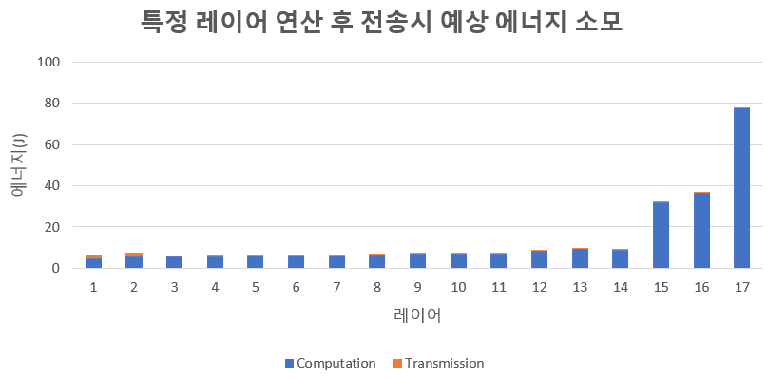
에너지 소모 최적점 추출
01
4.2 레이어별 에너지 소모량 비교
02
기기 자체 추론을 통한, 에너지 소모량만 고려한 레이어별 소모 에너지량
03
04
04
05
소모 에너지만을 고려하였을 때, Layer 14(Conv3-512)까지 해당 기기에서 처리하고, 그 후는
네트워크를 통해 서버로 Computation Offloading을 수행하는 것이 가장 효율적

Slide 15
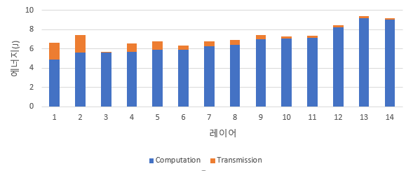
에너지 소모 최적점 추출
01
4.3 오프로딩 최적점 추출
02
레이어별 에너지 소모량 그래프에 네트워크 데이터 전송 간 에너지 소모량을 합산함
03
04
04
05
최종적으로 Layer 3(Maxpool-1)까지 추론을 진행하고, 그 후에는 네트워크를 통해
서버로 Computation Offloading을 수행하는 것이 가장 효율적
Fully Connected Layer의 경우에는 에너지 소모량이 Convolution Layer에 비해, 월등히 높아 제외함

Slide 16
결 론
01
02
03
04
앞서 살펴본 실험 결과를 통해, 최적의 Computation Offloading 지점을 알아내는 것이 가능한 것을 확인
차후 드론을 운용 하는 데에 있어 자체 연산 및 Computation Offloading의 최적점을 고려한다면,
드론의 한정된 에너지를 보다 효율적으로 사용하여 기존보다 더 높은 능률을 보여줄 것으로 기대
05
05

